Slide 1

PLOAD

Slide 2
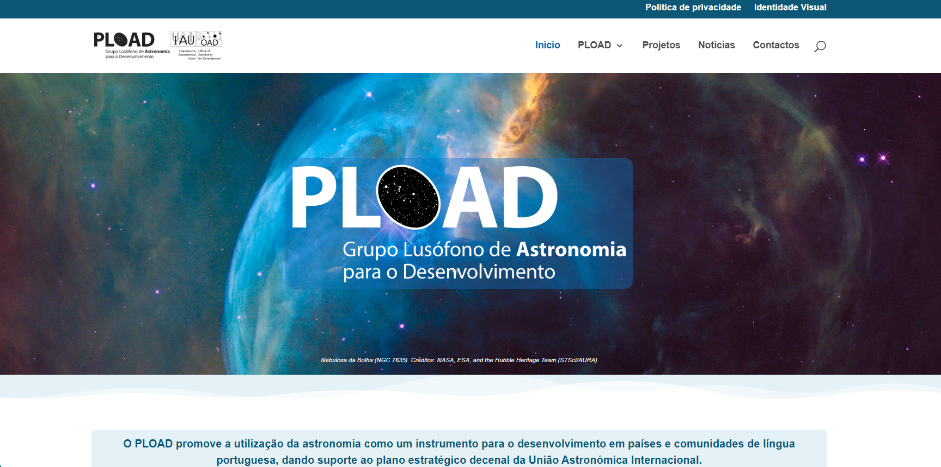
Notes:
UAI
Gabinete de Astronomia para o Desenvolvimento

Slide 3
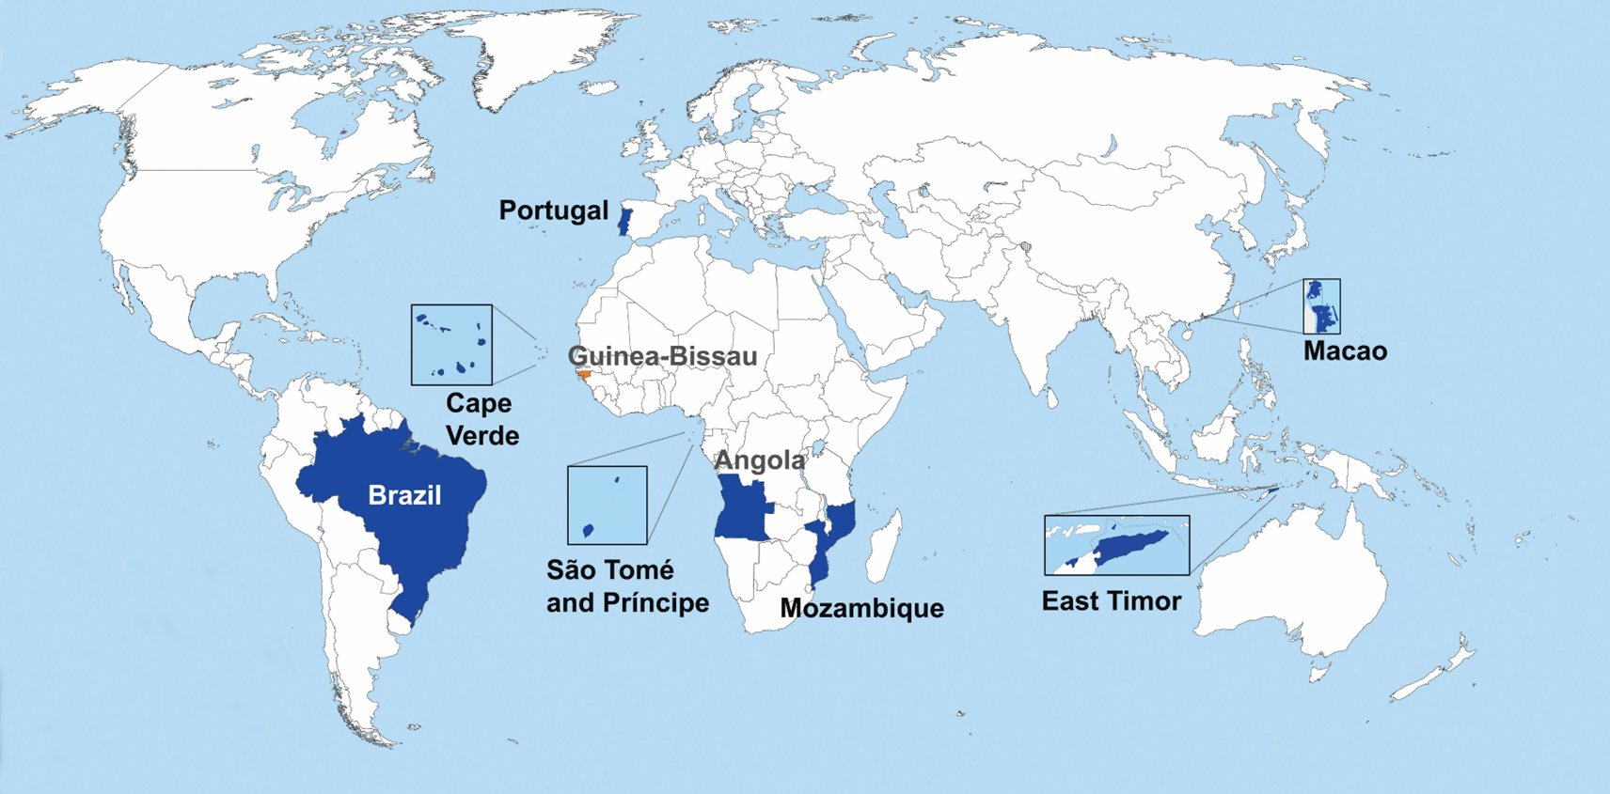

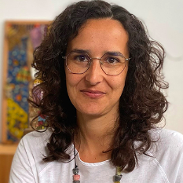
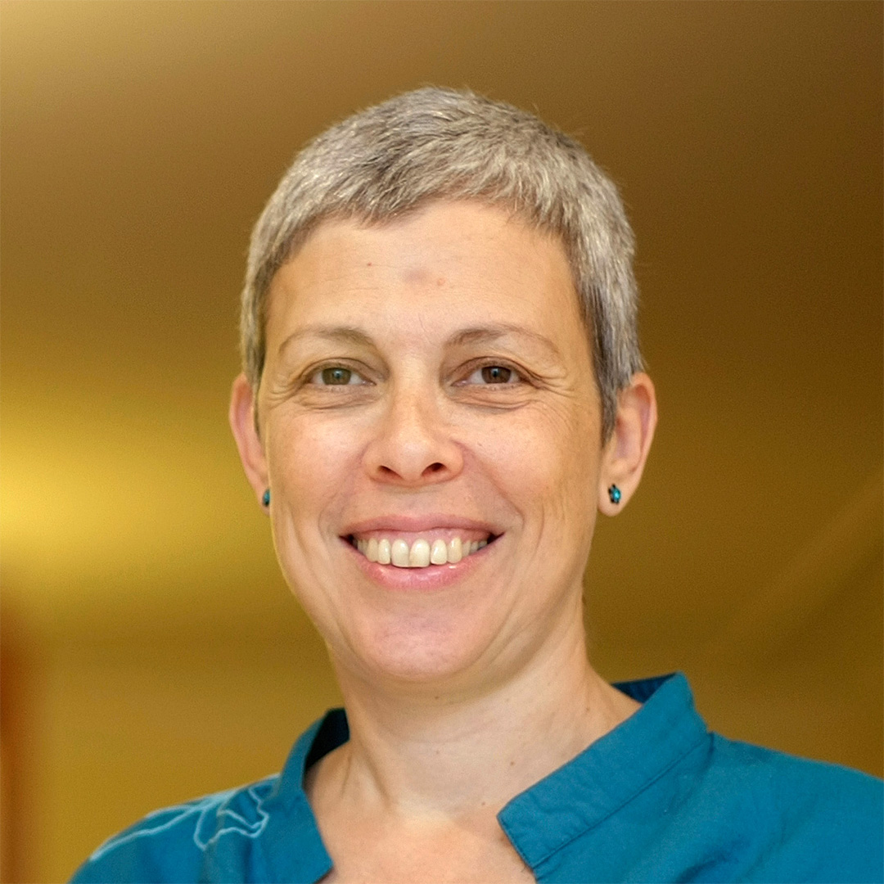
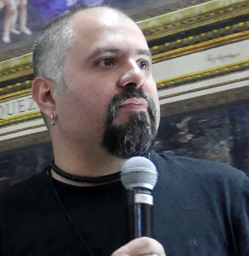
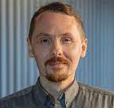
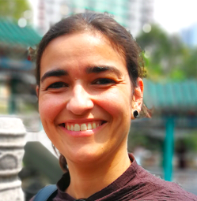
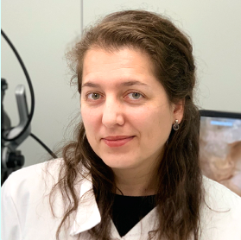
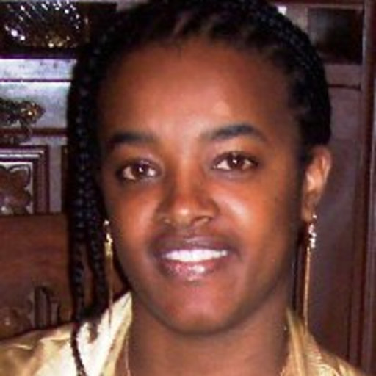
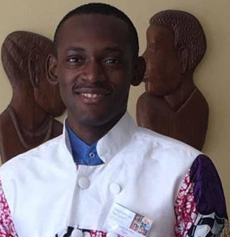
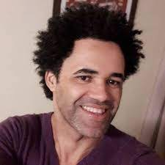
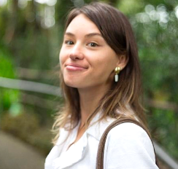
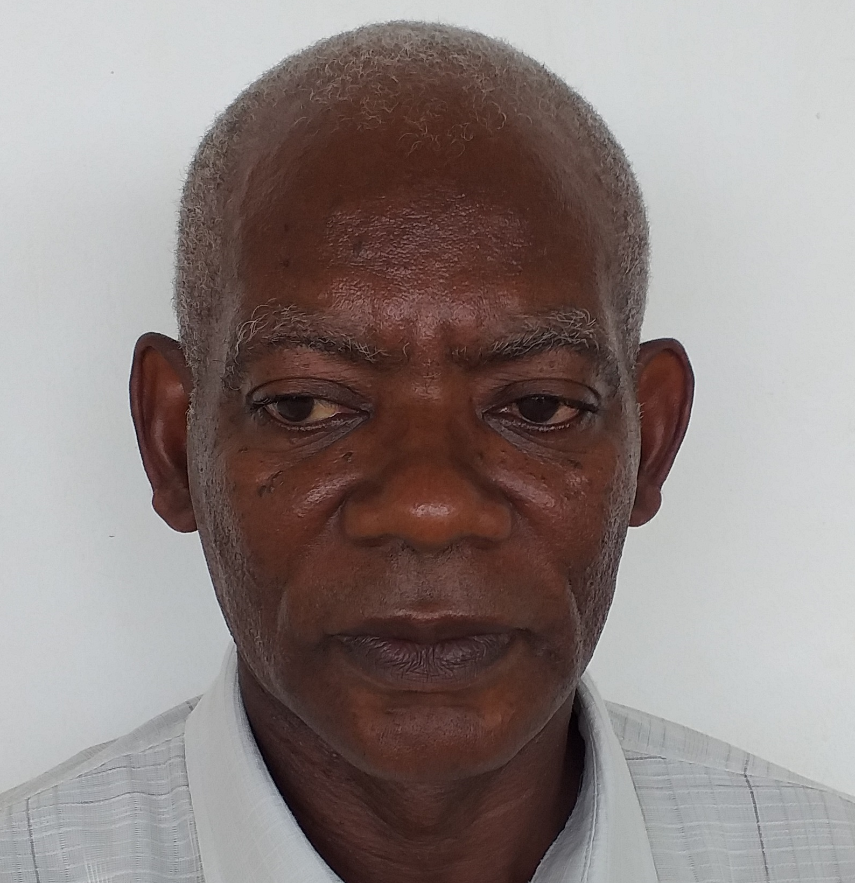
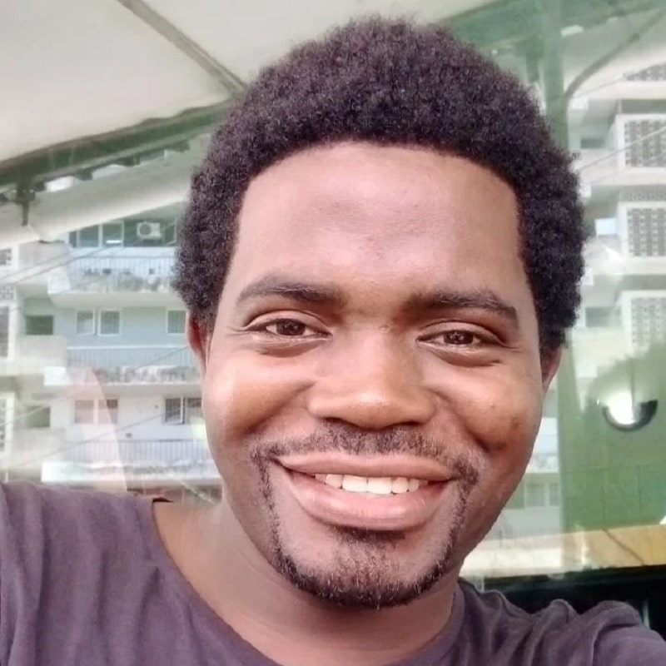
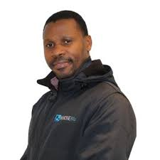
Onde estamos? / Quem somos?
Notes:
Distribuição geográfica bastante abrangente e desafiante

Slide 4
ASTRONOMIA e CIÊNCIAS ESPACIAIS
Visão interdisciplinar da ASTRONOMIA
FORMAÇÃO e INTERCÂMBIO de investigadores, professores e alunos
em REDE
Linhas de AÇÃO com foco na educação, divulgação científica e desenvolvimento sustentável
INVESTIGAÇÃO em busca de respostas conjuntas
Parcerias com a COMUNIDADE EDUCATIVA, CIENTÍFICA e EMPRESARIAL
Notes:
Ação em rede
Foco na educação, divulgação científica e desenvolvimento sustentável
Temos a Astronomia, entendida em conexão com as outras ciências como ferramenta de ação
E esta iniciativa pela primeira vez traz um público muito específico: alunos dos PALOP a estudar no ensino superior em Portugal
Estabelecer parcerias com Associações e entidades com quem possamos cooperar e colaborar no sentido de desenvolver um outro dos pilares de ação PLOAD que é a Formação e intercâmbio.

Slide 5

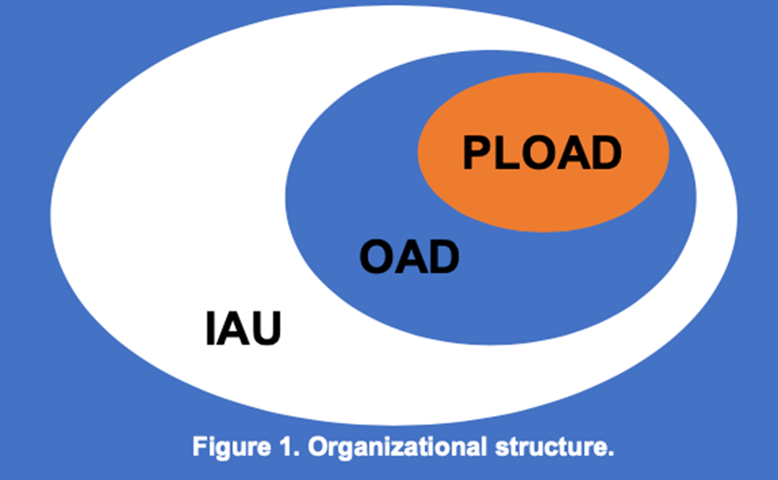
Notes:
ABOUT US
The Portuguese Language Office of Astronomy for Development (PLOAD) was created in 2015 as part of the Office of Astronomy for Development (OAD) from the International Astronomical Union (IAU) (Fig. 1).
It is the only Office of this kind gathering countries and territories sharing a common language. Portuguese is spoken in countries and communities all over the world and is the most spoken language in the Southern Hemisphere, with Brazil accounting for approximately 90% of the 240 million speakers in the Lusophone community [1]

Slide 6
Onde estamos?

Slide 7



Slide 8
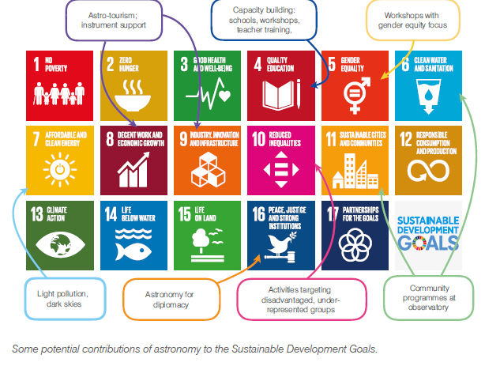

Slide 9
Desafios PLOAD
Diálogos interculturais em língua portuguesa
Necessidades únicas, respostas distintas
Diversidade
Distribuição geográfica
Comunicação

Slide 10
ASTRONOMIA e CIÊNCIAS ESPACIAIS
Visão interdisciplinar da ASTRONOMIA
FORMAÇÃO e INTERCÂMBIO de investigadores, professores e alunos
em REDE
Linhas de AÇÃO com foco na educação, divulgação científica e desenvolvimento sustentável
INVESTIGAÇÃO em busca de respostas conjuntas
Parcerias com a COMUNIDADE EDUCATIVA, CIENTÍFICA e EMPRESARIAL

